Slide 1
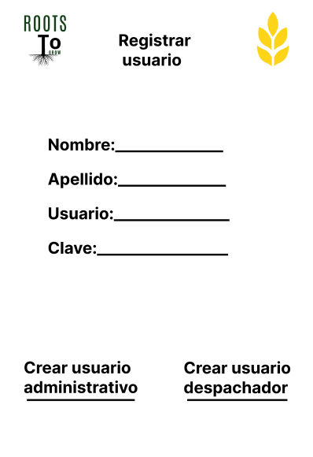

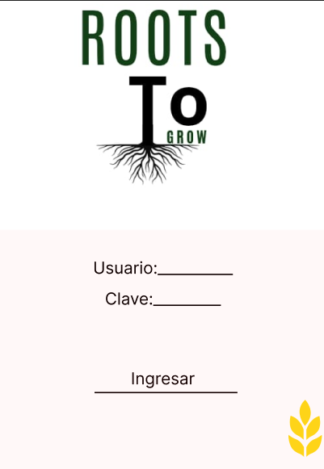

Registrar usuario: permite ingresar datos personales y definir si el nuevo usuario será administrador o despachador.
Menú principal: ofrece botones para iniciar sesión o registrar un nuevo usuario, con una interfaz limpia y visualmente atractiva.
Inicio de sesión: permite que un usuario ya registrado escriba su nombre y clave para acceder al sistema.

Slide 2
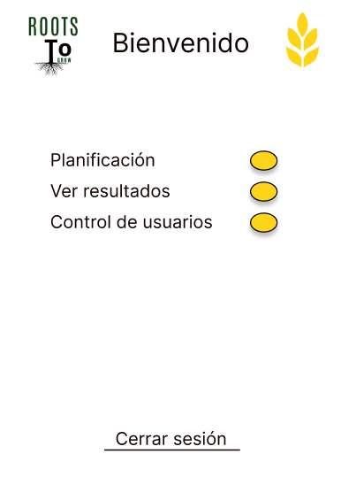
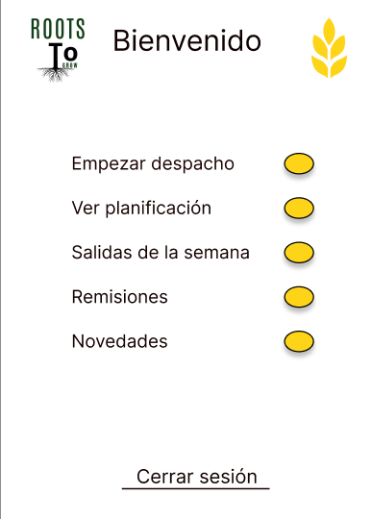

Pantalla del administrador: muestra opciones como Planificación, Ver resultados y Control de usuarios. Está pensada para quienes gestionan y supervisan el sistema.
Pantalla del despachador: ofrece accesos directos a funciones como Empezar despacho, Salidas de la semana y Remisiones. Está orientada a operaciones diarias.
Ambas pantallas mantienen coherencia visual y tienen el botón de “Cerrar sesión”

Slide 3

Se listan diferentes variedades de cultivo junto a su estado actual (como "Humedad", "Raíz", "Retraso", etc.).
El diseño presenta dos columnas claras: una con los nombres de las variedades y otra con sus novedades correspondientes.
La interfaz incluye un botón de Regresar

Slide 4
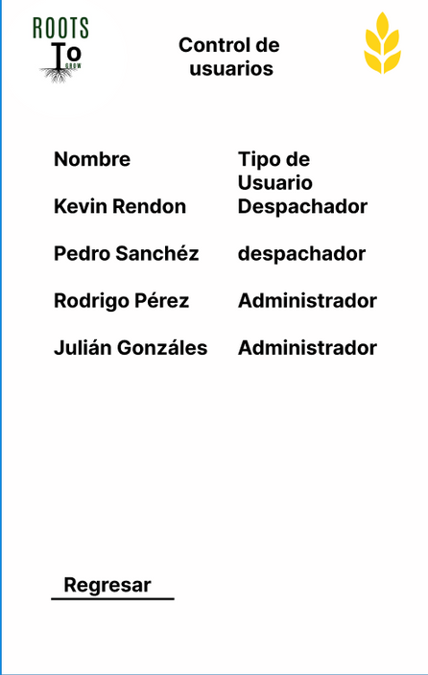


Roots To Grow. Muestra una lista de usuarios registrados junto con su nombre y tipo de usuario (como Despachador o Administrador). Es útil para visualizar rápidamente quién tiene acceso al sistema y con qué rol. Al final, el botón de “Regresar” permite volver al menú anterior.

Slide 5

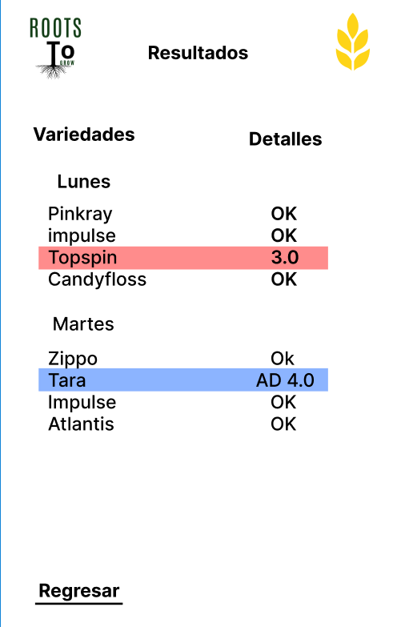
Se comparan los resultados de lunes y martes, mostrando el estado de cada variedad.
Algunos datos están destacados (como Topspin 3.0 en rojo o Tara AD 4.0 en azul), lo que sugiere alertas o condiciones especiales.
La información está bien organizada en columnas: Variedades y Detalles.
Incluye el botón de “Regresar”, lo que indica navegación interna fluida.

Slide 6

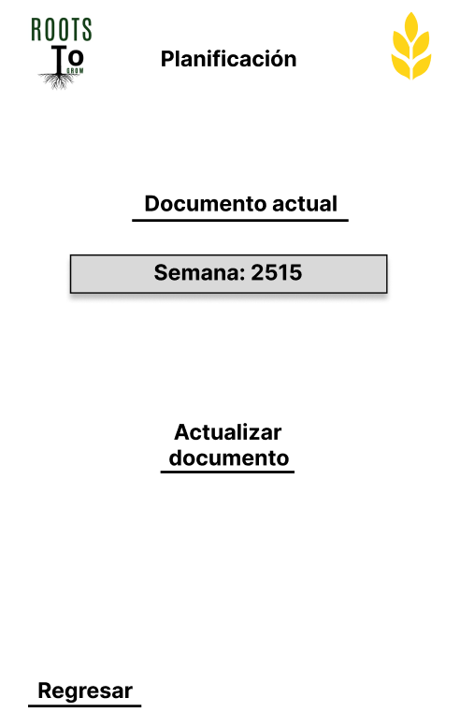
Indica el documento actual para la semana 2515, posiblemente relacionado con programación agrícola o tareas planificadas.
La opción "Actualizar documento" sugiere que puedes editar o renovar el contenido de esa semana.
El botón “Regresar” permite volver al menú anterior, manteniendo la navegación clara.

Slide 7
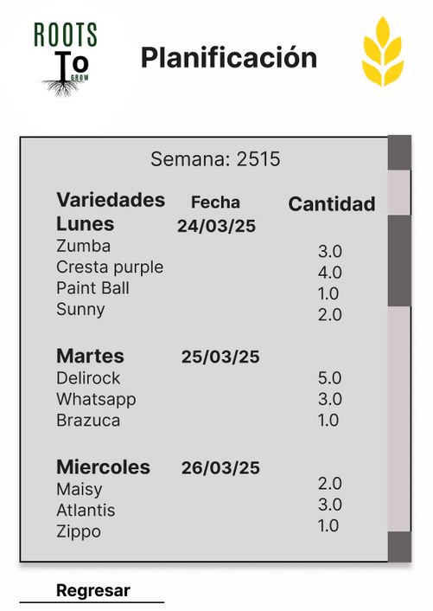
Se organiza la información por Lunes, Martes y Miércoles, mostrando para cada día las variedades programadas y su cantidad.
Encabezado con el logo de Roots To Grow y el título Planificación, lo que mantiene coherencia visual con el resto de la app.
El botón “Regresar” permite una navegación fluida de vuelta al menú anterior.
Es ideal para que el usuario visualice de forma rápida qué variedades deben salir cada día. ¿Te gustaría que esta info se alimentara de un archivo editable o de una base de datos para mayor flexibilidad?
ts

Slide 8


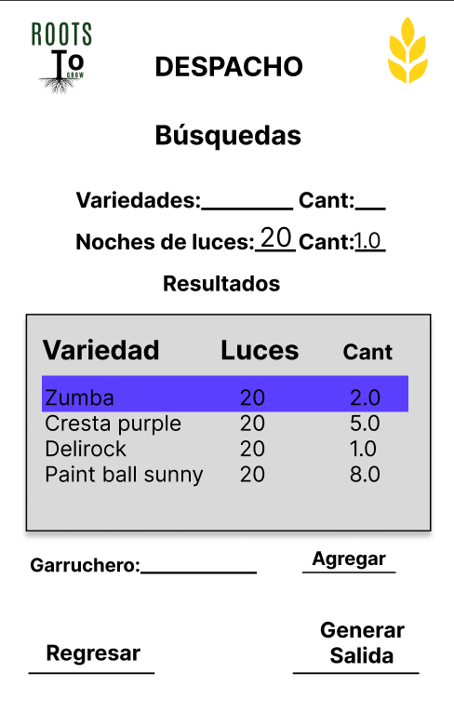
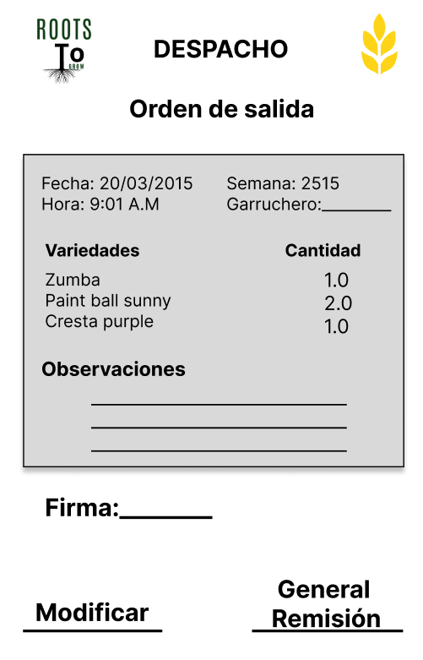
A la izquierda, el usuario puede buscar variedades, ver sus luces y cantidades programadas, y agregarlas a la salida. También puede asignar un garruchero.
A la derecha se genera una orden de salida con fecha, hora, semana y listado de variedades con sus cantidades. Hay campos para observaciones y una firma, lo que la hace útil como comprobante físico o digital.

Slide 9

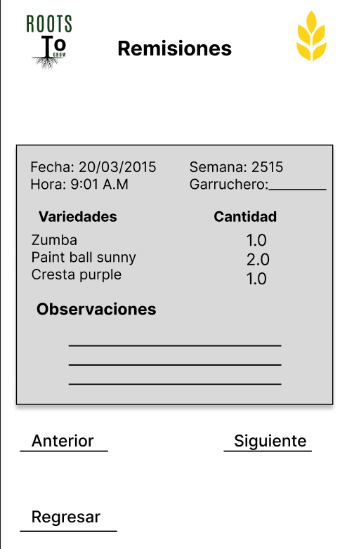
Muestra un resumen completo de la orden de salida: fecha, hora, semana y listado de variedades con sus cantidades asignadas.
Hay espacio para anotar el nombre del garruchero y registrar observaciones manuales.
Las opciones de navegación (Anterior, Siguiente y Regresar) facilitan revisar o editar los datos ingresados anteriormente.

Slide 10
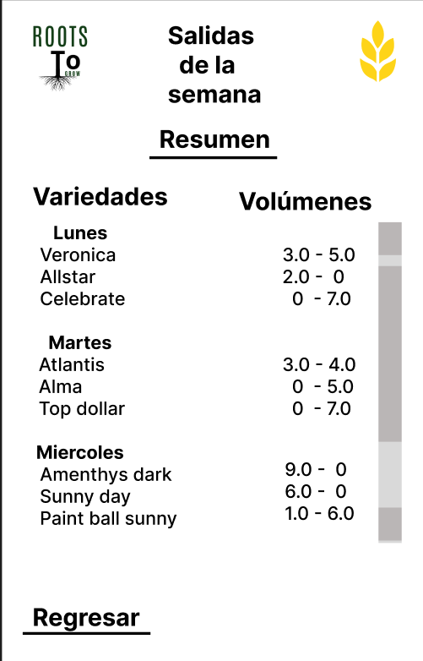

muestra un resumen de salidas semanales por variedad, dividido por días (lunes, martes y miércoles). Cada fila indica una variedad y sus volúmenes despachados en dos columnas. Es ideal para visualizar rápidamente cómo se distribuyeron los productos a lo largo de la semana. El botón de “Regresar” facilita volver al menú anterior.

